Slide 1
第10讲 DOM事件

Slide 2
概要
观察者模式
DOM 2 事件流
事件处理

Slide 3
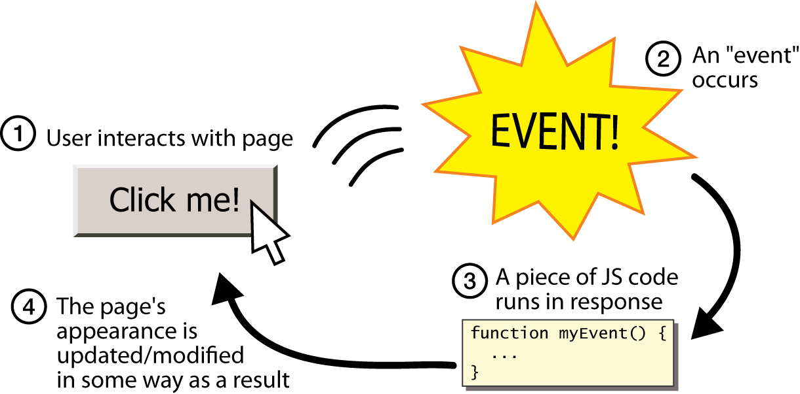
事件驱动编程
事件驱动编程: 编写由用户事件驱动的程序

Slide 4
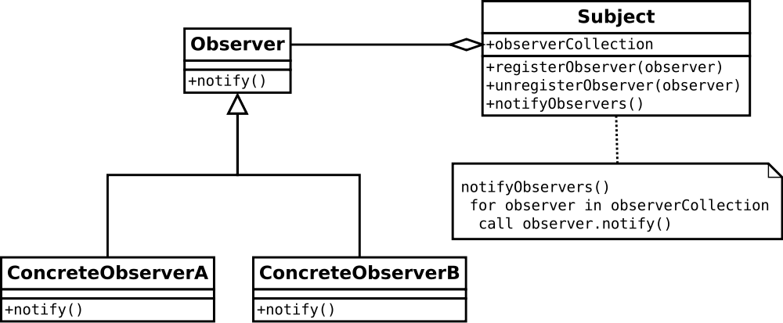
观察者模式
Event
事件使得对象有多个观察者队列

Slide 5
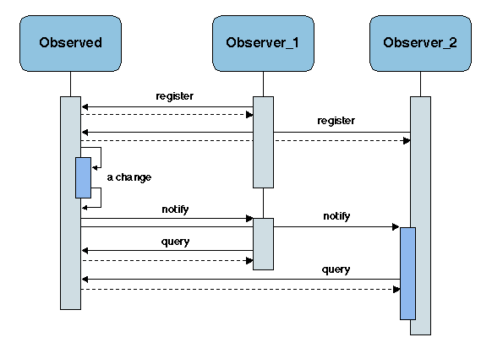
观察者模式
观察者模式 是基于事件驱动编程
我们如何把观察者模式运用到复杂的DOM树上呢?

Slide 6
概要
观察者模式
DOM 2 事件流
事件处理

Slide 7
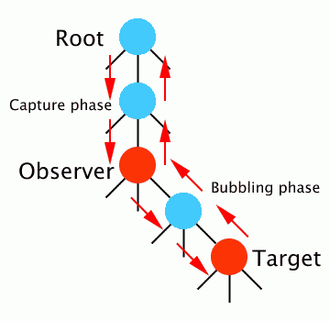
事件流
每个事件都有一个目标, 这个目标可以经由事件取得
element.onclick = handler(e);
function handler(e){
if(!e) var e = window.event;
// e refers to the event
// see detail of event
var original = e.eventTarget;
}
每个事件都从浏览器开始, 传递到DOM
DOM通过3个阶段传播这事件:
  捕捉阶段, 目标阶段, 冒泡阶段(一些事件没有冒泡阶段, 例如读取一个文件元素的事件.)
  注册一个捕捉阶段句柄: (IE 不能这样做)
  element.addEventListener('click',handler,true);

Slide 8
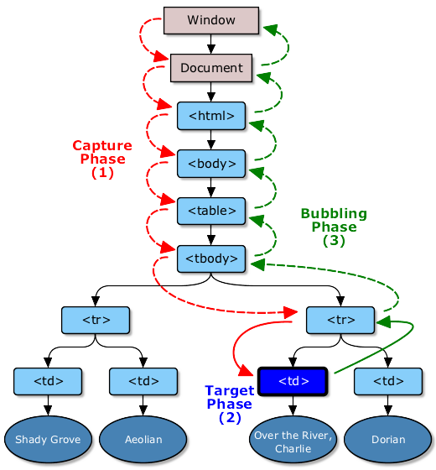
事件流
停止一个事件的传播
  在一个事件句柄中抛出异常
  在一个句柄中调用 event.stopProgagation();
取消事件
  取消默认的动作(例如当按下一个超链接导向一个新页面的时候):
  event.preventDefault();

Slide 9
注册事件句柄
行内:
  <a href="somewhere.html" onClick="doSomething()">
传统的:
  element.onclick = doSomething;
DOM 2:
  element.addEventListener('click', doSomething, false);
IE: (邪恶!)
  element.attachEvent('onclick', doSomething);
Prototype: (完美 ☺)
  Event.observe('target', 'click', doSomething);
  document.observe('dom:loaded', doSomething);
更多的细节

Slide 10
概要
观察者模式
DOM 2 事件流
事件处理

Slide 11
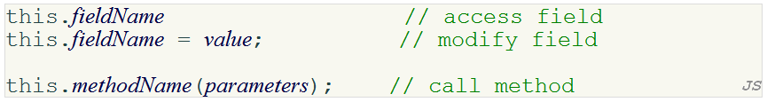
关键字 this
所有的JavaScript代码实际上是在一个对象上运行的
默认地, 代码运行在全局 window 对象中
  所有你所声明的全局变量和函数都会成为 window 的一部分
this 关键字指向当前对象
事件句柄运行于它所注册的元素域里, 因此它可以使用 this 去访问这个元素的DOM节点,，那就是说：
  在这句柄中, 那一个元素成为 this 指向的对象(而不是 window对象)

Slide 12
DOM 2 事件类型
UI 事件类型:
  DOMFocusIn, DOMFocusOut, DOMActivate
鼠标事件类型:
  click, mousedown, mouseup, mouseover, mousemove, mouseout
键盘事件类型: (不在DOM 2中, 但会出现在DOM 3里)
突发事件:
  DOMSubtreeModified, DOMNodeInserted, …
HTML 事件类型:
  load, unload, abort, error, select, change, submit, reset, focus, blur, resize, scroll
更多的细节

Slide 13
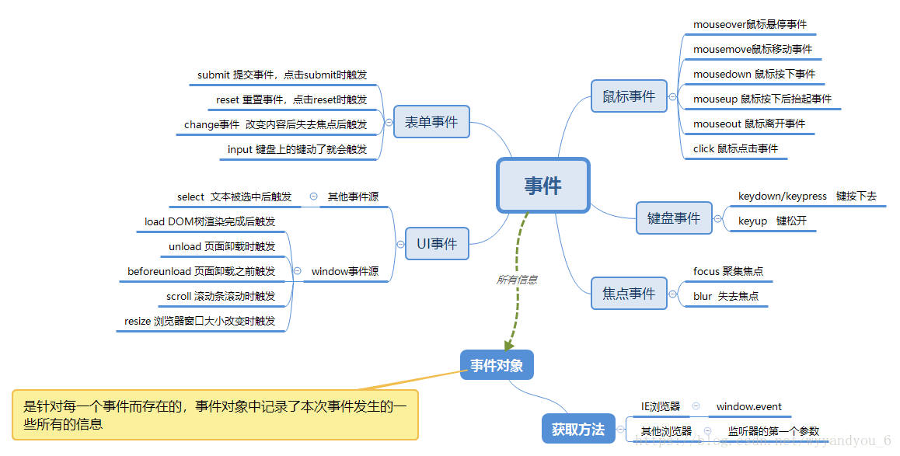

Slide 14
常用的事件类型
abort | blur | change | click | dblclick | error
keydown | keypress | keyup | load | mousedown | mousemove
mouseover | mouseup | reset | resize | select | submit
focus | mouseout | unload
问题: 事件是非常棘手的, 而且有跨浏览器的兼容性问题: 模糊的W3C事件规范; IE不遵守网页规范; 等等.
解决方案: Prototype 包含很多与事件相关的特性和修复

Slide 15
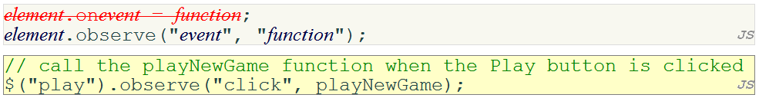
用Prototype附加事件句柄
要使用Prototype的事件特性, 你必须使用DOM元素对象的observer 方法(由Prototype增加的)去附加句柄
传递感兴趣的事件和作为句柄的函数
句柄必须 用这样的方法去附加, 才能使Prototype的事件特性凑效
observe 是 addEventListener 和 attachEvent (IE)的替代品

Slide 16
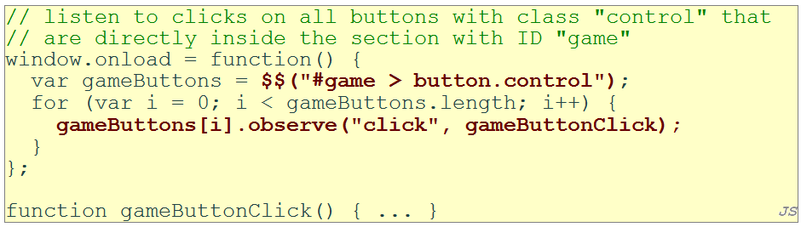
使用 $$ 附加多个事件句柄
在window.onload代码中, 你可以使用 $$ 和其它的 DOM 遍历方法去非侵入式地为一组相关的元素附加事件句柄

Slide 17

事件对象
事件句柄能够接受一个代表正在发生的事件的可选参数. 事件对象有以下属性/方法:
方法/ 属性名 | 描述
type | 事件类型, 例如 “click” 或者 "mousedown"
element() * | 事件发生在哪个元素
stop() ** | 取消一个事件
stopObserving() | 移除一个事件句柄
* 代替非标准的 srcElement 和 which 属性
** 代替非标准的 return false;, stopPropagation

Slide 18
鼠标事件
点击
click | 用户在这个元素上按下/释放鼠标
dblclick | 用户在这个元素上按下/释放鼠标两次
mousedown | 用户在这个元素上按下鼠标
mouseup | 用户在这个元素上释放鼠标
移动
mouseover | 鼠标的光标进入这个元素的范围
mouseout | 鼠标的光标离开这个元素的范围
mousemove | 鼠标的光标在这个元素的范围中移动

Slide 19
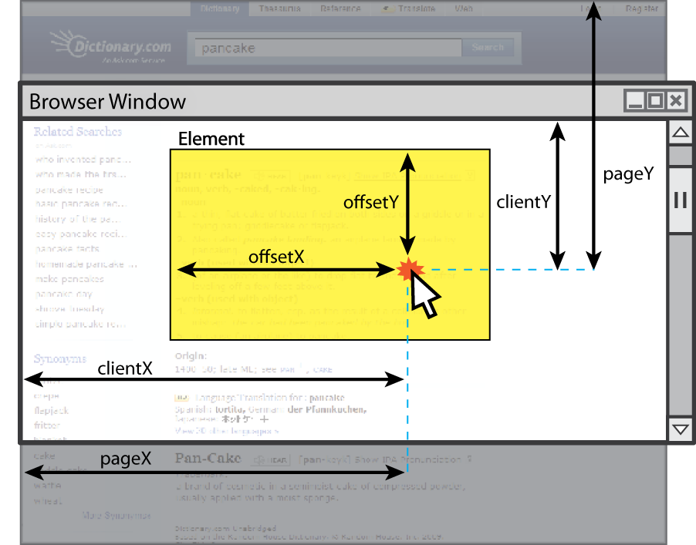
鼠标事件对象
传递给鼠标事件句柄的事件参数有以下属性:
属性/方法 | 描述
clientX, clientY | 浏览器中的坐标
screenX, screenY | 屏幕中的坐标
offsetX, offsetY | 元素中的坐标
pointerX(), pointerY() * | 整个网页的坐标
isLeftClick() ** | 如果点击左键则为 true
* 代替非标准属性 pageX 和 pageY
** 代替非标准属性 button 和 which

Slide 20
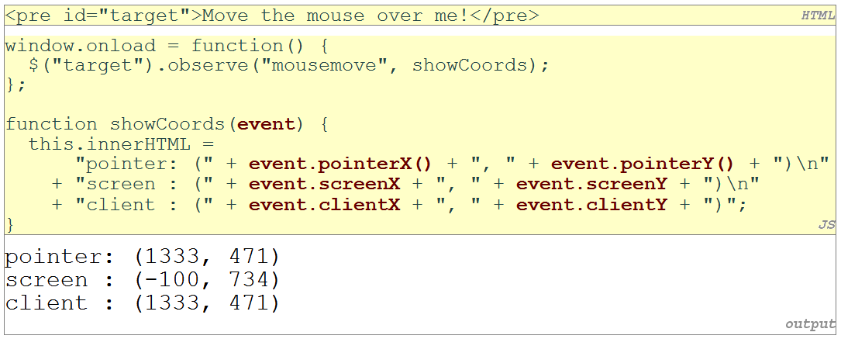
鼠标事件例子

Slide 21
总结
观察者模式
  事件驱动编程, 观察者模式
DOM 2 事件流
  事件流 (捕捉, 目标, 冒泡, 停止, 取消)
  句柄注册 (行内, 传统, DOM 2, IE, Prototype)
事件处理
  this
  事件类型 & 常用的事件类型
  用 prototype 处理事件
  鼠标事件

Slide 22
练习
在单个页面上编写一个简单的待办事项列表应用.
  使用 <div id=“to-do”></div> 元素包含这个应用所有的HTML元素
  一个表单。表单使用一个textarea指定一个新待办事项, 和一个”add” 按钮添加这个事项到列表中
  当前待办事项的列表
  每个事项有一个checkbox以供选择
  按钮 “select all”, “deselect all”, “remove” (把所有选中的待办事项从列表中移除)
  当点击 “add” 按钮, 新的待办事项会被加入列表的最后
  使用所学的非侵入式JavaScript技术
    使用 prototype.js 中的 DOM 事件句柄函数
    所有的事件句柄注册到“to-do” div 元素上
    使用 event.element() 找出事件的源头

Slide 23
阅读材料
W3School DOM 节点参考http://www.w3school.com/dom/dom_node.asp/
W3School DOM 指南 http://www.w3schools.com/htmldom/
Quirksmode DOM 指南 http://www.quirksmode.org/dom/intro.html
Prototype Learning Center http://www.prototypejs.org/learn
How prototype extends the DOM http://www.prototypejs.org/learn/extensions

Slide 24

谢谢!

